Slide 1
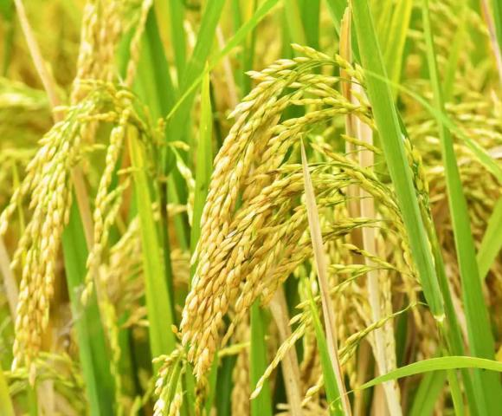
PENYEDIAAN BENIH PADI MENGHADAPI MUSIM KEMARAU
Oleh :
Gunawan, S.P., M.Si
Direktur Perbenihan Tanaman Pangan
Disampaikan pada :
Training of Trainers (TOT) Peningkatan Produksi Padi di Musim Kemarau
Bandung, 29 Juli 2024

Slide 2
PENDAHULUAN
Distribusi / Akses
Konsumsi (Gizi, Kesehatan, dan Pendidikan)
Politik Pangan
Kebijakan Pemerintah (Disparitas Harga, Intelijen Pasar)
Ketersediaan / Produksi
1
Konsumsi pangan terutama beras terus meningkat setiap tahun mengimbangi laju pertumbuhan penduduk. Kepentingan produksi beras dalam negeri menjadi sesuatu hal yang penting dan mendesak sedangkan produktivitas padi nasional saat ini masih relatif rendah 5.22 ton/ha (Badan Pusat Statistik Republik Indonesia 2022)
KETAHANAN PANGAN
2
Budidaya tanaman padi, selain dilakukan di sawah irigasi, juga ditanam di sawah tadah hujan yg hanya mengandalkan air hujan.budidaya padi di lahan sawah hujan biasanya dimulai pada bulan Oktober.
3
Untuk hasil yang optimal penanaman padi pada lahan tadah hujan, sebaiknya menggunakan varietas yang sesuai dan toleran terhadap kekeringan, seperti varietas unggul padi gogo.
4
Upaya mendorong petani menggunakan benih bermutu secara serius telah dilakukan dengan hadirnya sistem perbenihan nasional. Sistem perbenihan nasional antara lain bertujuan untuk memastikan penyediaan benih memenuhi 6 tepat yaitu tepat varietas, mutu, jumlah, waktu, tempat dan harga.

Slide 3
SISTEM PERBENIHAN DAN STRATEGI PEMANTAPAN
  SUBSISTEM PENELITIAN, PEMULIAAN & PELEPASAN VARIETAS :
  Menghasilkan Varietas Unggul Baru Nasional
  Mendorong Penyebaran VUB Nasional
SUBSISTEM PRODUKSI DAN DISTRIBUSI :
Meningkatkan Ketersediaan Benih Sumber dan Benih Sebar
Meningkatkan Penyerapan Benih Sumber dan Benih Sebar
01
02
03
SUBSISTEM PENGAWASAN MUTU BENIH :
  Mengoptimalisasikan Pengawasan Mutu Benih dan Sertifikasi Benih
  Mengoptimalisasikan Pengawasan Peredaran
04
  SUBSISTEM PENUNJANG :
  Membuat dan Meninjau Ulang Peraturan Perbenihan
  Mengoptimalisasikan Kinerja Kelembagaan Perbenihan
  Meningkatkan Kemampuan Usaha Perbenihan

Slide 4
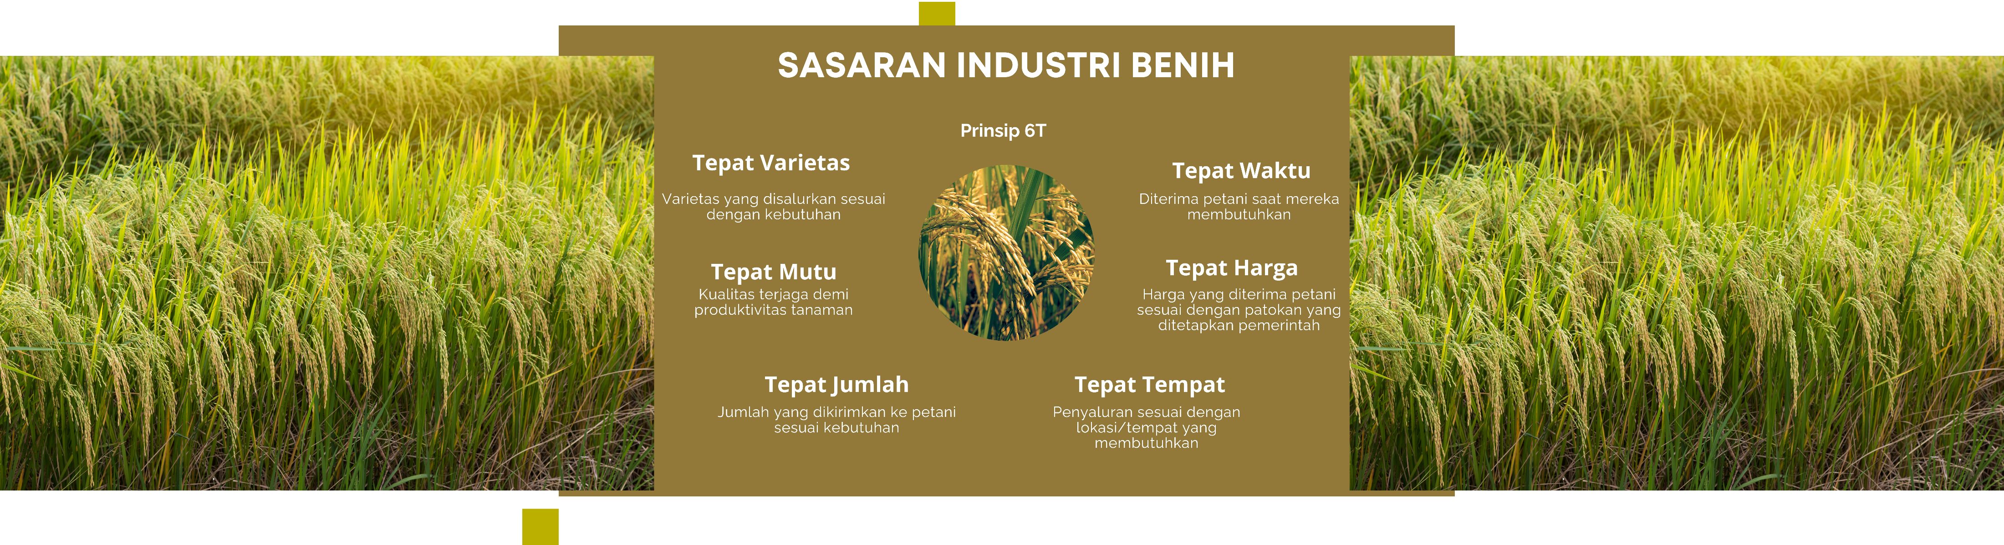
SASARAN PENYEDIAAN BENIH

Slide 5
VARIETAS PADI GOGO YANG SUDAH DILEPAS (1960 – 2022)
Gnjh Lampung
Seratus Mlm
Kartuna
Tondano
Sentani
Singkarak
Ranau
Arias
Maninjau
Batur
Danau Atas
C-22
Situgintung
Gjh Mungkur
Way Rarem
Kalimutu
Jatiluhur
Cirata
Limboto
Danau Gaung
Batutegi
Situ Bagendit
Inpago 1 SHS
Inpago 2 SHS
Inpago 3 SHS
Inpago 4
Inpago 5
Inpago 6
Inpago Unram 1
Inpago 8
Inpago Unsoed 1
Inpago 7
Inpago 9
Inpago LIPI GO 2
Inpago LIPI GO 1
Buyung
Inpagi LIPI GO 4
Inpago 10
Inpago IPB 8G
Inpago 11 Agritan
Inpago 12 Agritan
IPB 9G
Unsoed Parimas
Rindang 2 Agritan
Rindang 1 Agritan
Luhur 1
Luhur 2
Biopatenggang Agritan
Biobestari Agritan
Fas Memeye
Inpago Unsoed 13
Inpago 13
IPB 10G Tanimar

Slide 6
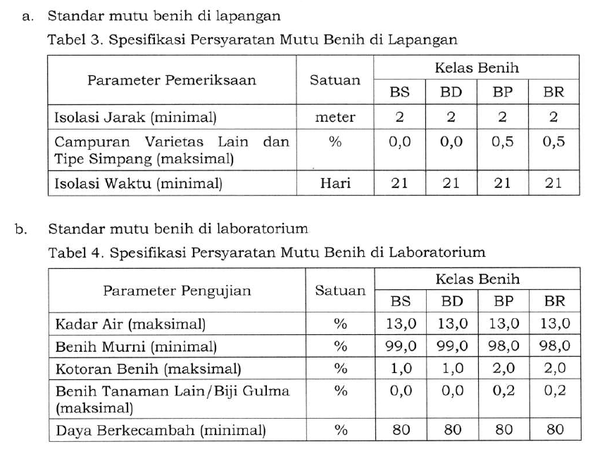
STANDAR MUTU BENIH PADI GOGO
KEPMENTAN NOMOR: 966/TP.010/C/04/2022
Tentang
Petunjuk Teknis Sertifikasi Benih Tanaman Pangan

Slide 7
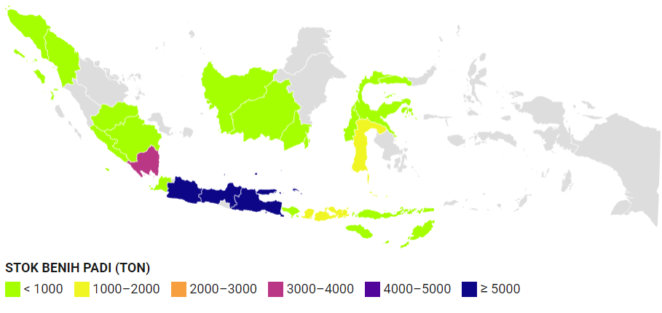
SEBARAN KETERSEDIAAN BENIH PADI UNTUK PERTANAMAN NASIONAL
PER 18 JULI 2024
Total Ketersediaan untuk Pertanaman seluas 1.348.954 ha
Ket: Data berdasarkan laporan Produsen E-Katalog dan Produsen yang berkontrak dengan mekanisme PL

Slide 8
Kebutuhan, Ketersediaan, dan Penggunaan Benih Padi Bersertifikat
Tahun 2018-2024 (Neraca Benih Padi Nasional)

Slide 9
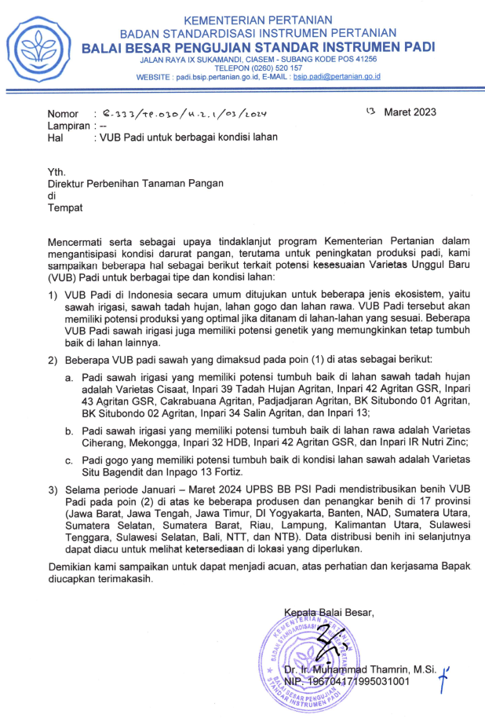
Berdasarkan Surat Kepala
BBPSI Padi, bahwa varietas yang masih dapat ditanam pada lahan kering sesuai dengan Poin 2a
Berdasarkan identifikasi ketersediaan benih, stok benih yang terdapat pada
periode Juli s.d. September 2024 sbb:
1. Inpari 42 Agritan GSR 1.141 ton (setara 45.633 ha)
Lokasi: Lampung, Jabar, Jateng, Jatim, & NTB
Cakrabuana Agritan 418 ton (setara 16.720 ha)
Lokasi: Sumsel, Lampung, Jabar, Jateng, Jatim, & NTT
Padjadjaran Agritan 115 ton (setara 4.600 ha)
Lokasi: Jabar, Jateng, NTB

Slide 10

KENDALA PENYEDIAAN BENIH PADI GOGO
1
Varietas Padi Gogo tidak tersedia di Produsen, karena pasar terbatas dan hanya mengandalkan pasar pemerintah, sehingga untuk penyediaan Padi Gogo harus dilakukan penugasan T-1
2
Untuk varietas lokal, harga benih rata-rata di atas PAGU, dan spesifik lokasi
3
Pengiriman benih antar pulau untuk CPCL Padi Gogo minimal adalah sebesar 16 s.d 17 ton (1 container 20 fit)
4
Permintaan usulan CPCL Padi Gogo dengan volume yang kecil, sehingga sulit untuk mendatangkan benih dari luar provinsi (terkendala biaya distribusi)

Slide 11
PENUTUP
1
Meningkatkan produksi benih padi gogo atau padi ladang varietas unggul bersertifikat
2
Meningkatkan pengawasan dan sertifikasi benih padi gogo/padi ladang
3
Meningkatkan peranan kelembagaan perbenihan
Mempermudah akses petani mendapatkan benih padi gogo/padi ladang unggul bersertifikat
4
5
Sosialisasi dan pengawalan penggunaan benih padi gogo/padi ladang unggul bersertifikat

Slide 12


Terima Kasih

